Slide 1
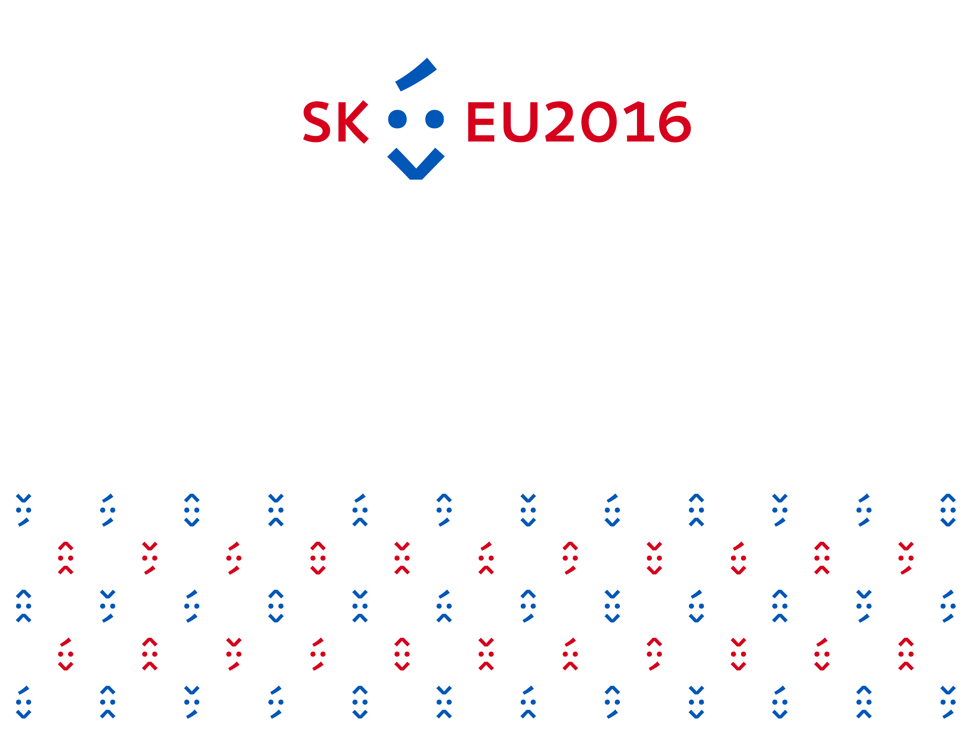
Slovakia Prezidanteco
de la Konsilio de la Eŭropa Unio

Slide 2
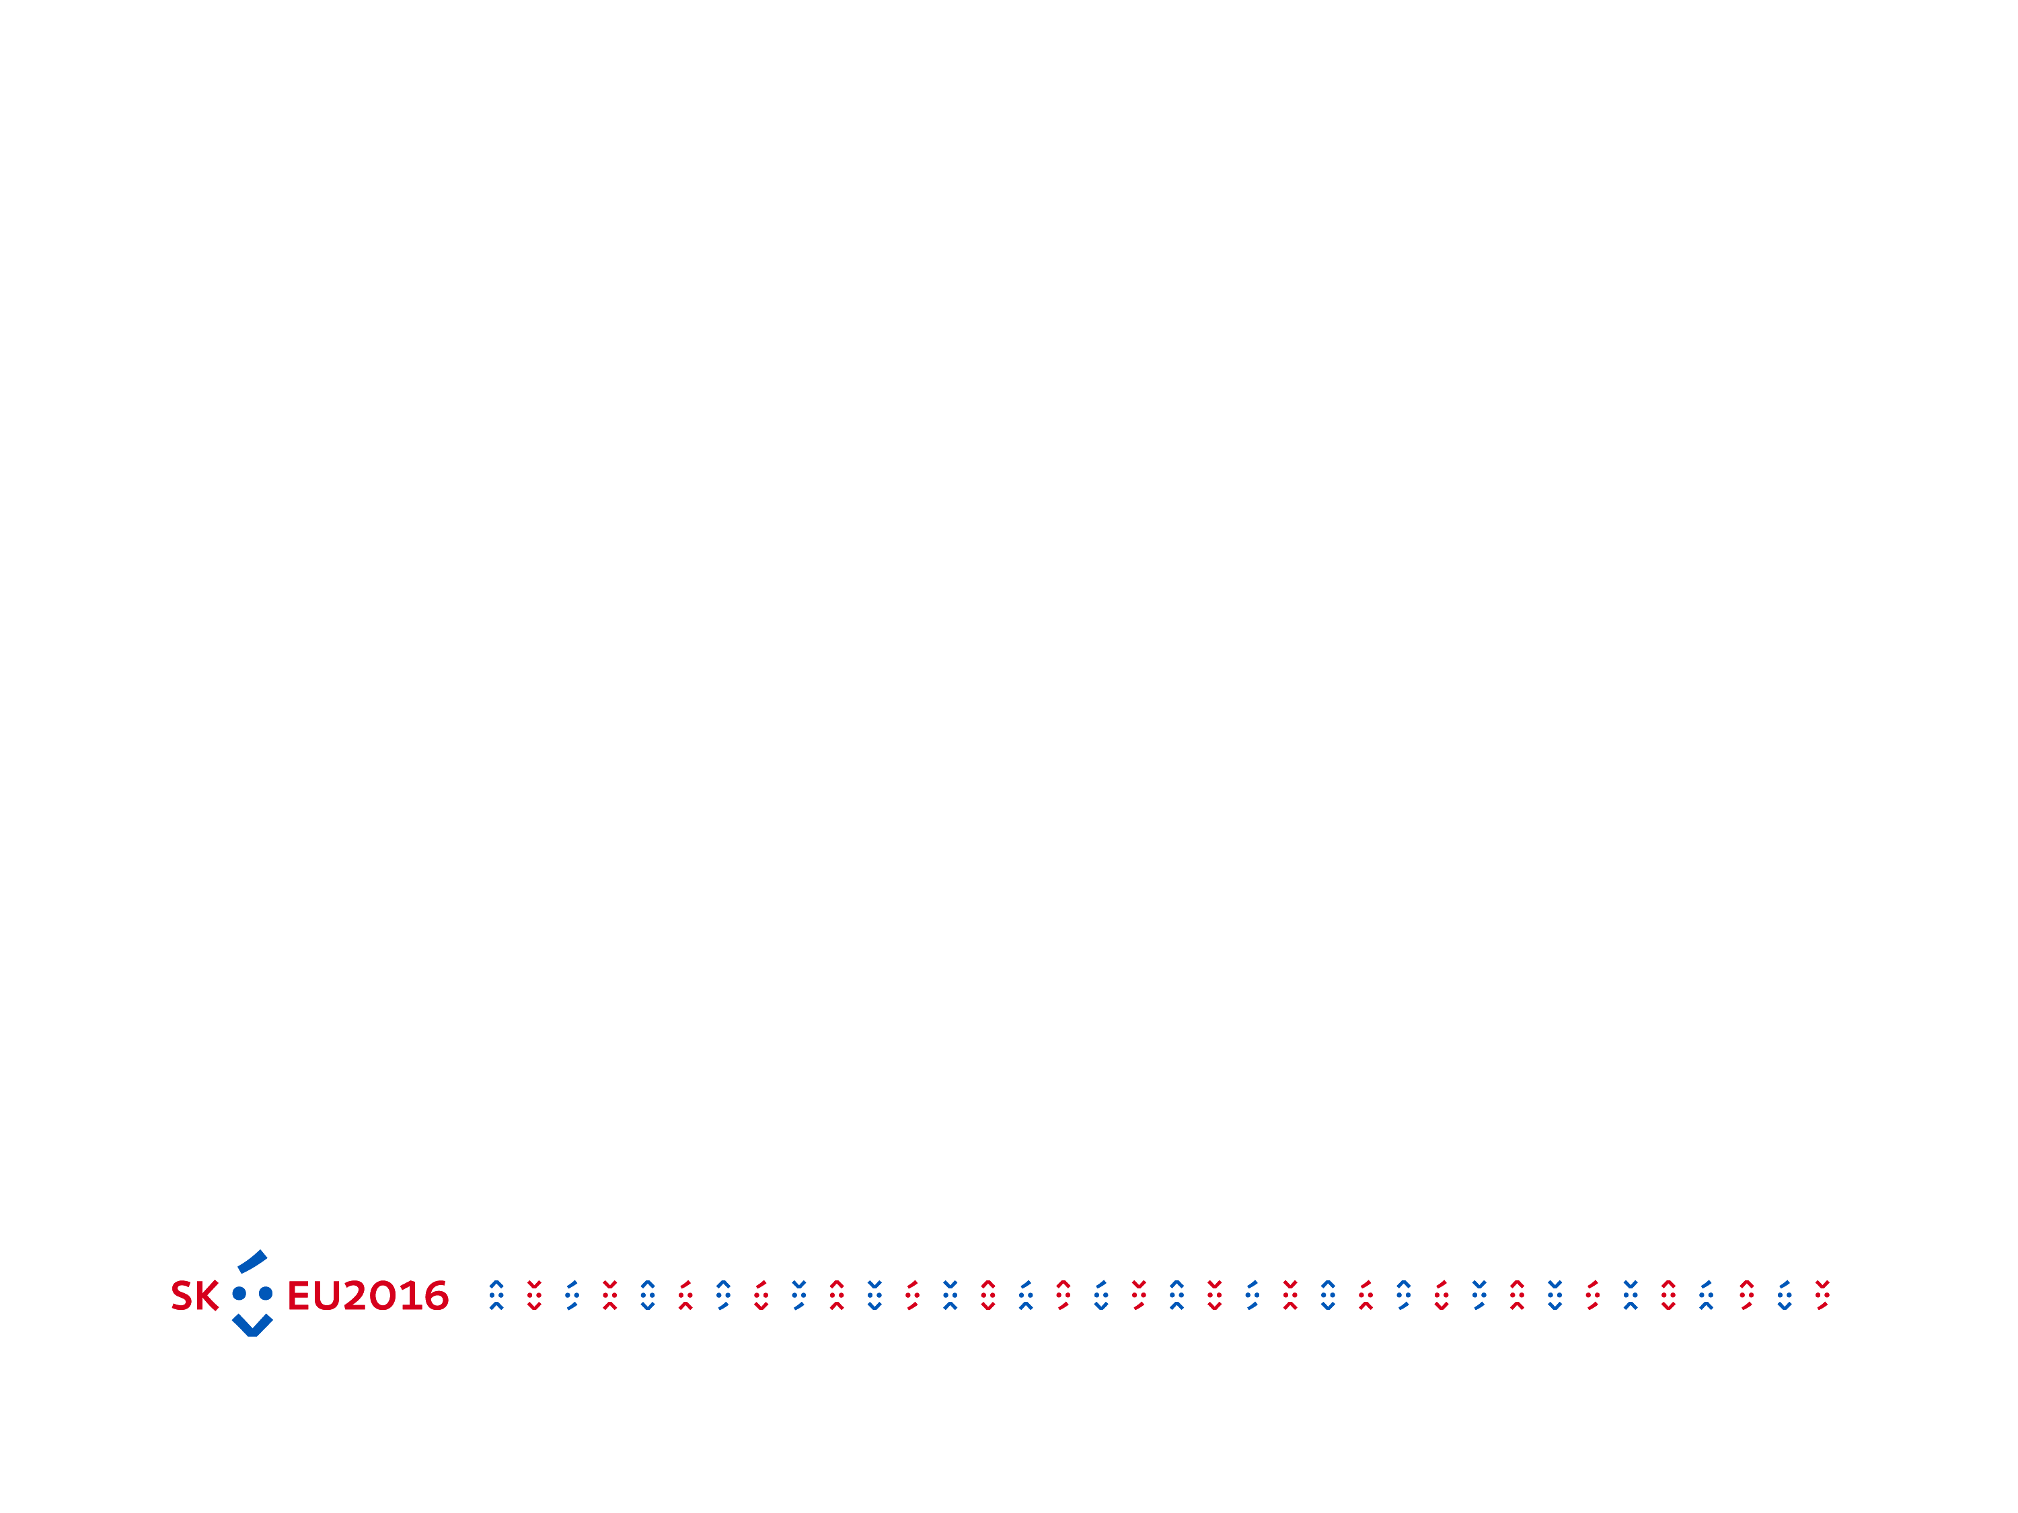
Lingvo-politika konferenco
de V4+ landoj en Nitro: konkludoj kaj daŭrigo
Jozef Reinvart
kontaktpersono de Ministerio de Eksterlandaj kaj Eŭropaj Aferoj de Slovakio
kun organiza komitato de la 101-a UK en Nitro kaj paralelaj fakaj aranĝoj
Konferenco pri Aplikoj de Esperanto en Scienco kaj Tekniko
Modra-Harmónia, Slovakio, la 19-an de novembro 2016

Slide 3
Enhavo
Ekstermovada lingvo-politika agado en Slovakio „Nacia Konvencio pri EU“ 2004 – 2007 kaj 2013 – 2016
Lingvo-politika konferenco de la landoj V4+ „Perspektivo de lingva komunikado en EU“ en Nitro
Konkludoj kaj daŭrigo de la lingvo-politika konferenco de V4+ landoj

Slide 4
Ekstermovada lingvo-politika agado en Slovakio
„Nacia Konvencio pri EU“
2004 – 2007
Tutsocia diskutplatformo laboris en 11 laborgrupoj (LG-j),
kiuj preparadis por la registaro de Slovakio rekomendojn
al temoj diskutitaj en EU.
Unu el la LG-j estis „LG pri lingva politiko“, kiun mi kunestris,
en kiu aktivis ankaŭ kelkaj esperantistoj.

Slide 5
LG pri lingva politiko
2005 – 2006
preparis la studon
„Elirpunktoj por lingvo-politika strategio de Slovakio,
kiel membro-ŝtato de EU“,
kiu havas du partojn:
1) interna lingva politiko
2) ekstera lingva politiko

Slide 6
Novembro 2006
LG organizis konferencon
de la Viŝegradaj landoj (V4) pri la temo
„Perspektivoj de lingva politiko
kaj lingvaj rajtoj en EU“
sub aŭspicio de Dušan Čaplovič, Vic-Ĉefministro
de Slovakio por eŭropaj aferoj,
homaj rajtoj kaj minoritatoj.

Slide 7
Marto 2007
Dušan Čaplovič, Vic-Ĉefministro de Slovakio,
sendis sian leteron kun konkludoj
de la konferenco
al ĉiuj komisionanoj de EU,
ministroj de eksterlandaj kaj eŭropaj aferoj
de la membro-ŝtatoj kaj kandidato-ŝtatoj de EU,
en kiu li invitis ilin al tuteŭropa diskuto
pri serĉado de solvoj de lingvaj problemoj en EU.

Slide 8
„Nacia Konvencio pri EU“
estis renovigita la 9-an de majo 2013
Tutsocia diskutplatformo eklaboris en tri LG-j,
kiuj preparadis rekomendojn por la registaro de Slovakio
al diskutitaj temoj pri EU kaj eŭropa integriĝo.
1) Aktualaj defioj de la eǔropa integriĝo
2) Dek jaroj de la membreco de SK en EU
3) Prezidanteco de Slovakio en la EU-Konsilio en 2016

Slide 9
Eksaj membroj de NK pri EU en 2004 – 2006
Prof. Eva Poláková, Ján Vajs,
Peter Baláž kaj Jozef Reinvart
daŭrigis ankaŭ en la renovigita NK en 2013 - 2016
en la 1-a kaj 3-a LG-j.

Slide 10
Ni rekomendis en LG-temon
„Evoluo de kultura dimensio en EU:
komuna lingva kaj kultura politiko“
por SK PRES, kiel unu de temoj de nia prezidanteco.
Bedaŭrinde niaj ŝtataj kaj politikaj reprezentantoj ankoraŭ ne komprenas gravecon de la evoluo de kultura dimensio en EU por sukcesa daŭrigo de la eŭropa integriĝo. Ili ne kuraĝis listigi tiun ĉi politike tiklan temon inter prioritatoj de la SK PRES.
Ili preferis prioritatigi 4 temojn (t. e. ekonomie forta EU; komuna cifereca merkato kaj energia unio; daŭripova migrada kaj azila politiko; forta pozicio en la tutmondiĝanta mondo) + la 5-a prioritato fariĝis neplanite „Briteliro“.

Slide 11
Enkadre de esperantista ekstermovada agado
dum la 101-a UK en Nitro
paralele okazis 3 malfermitaj fakaj aranĝoj
20-a Internacia Medicina Esperanta Kongreso (la 20 – 22-an de julio 2016)
Mezeŭropa interreligia forumo (la 25-an de julio 2016)
Lingvo-politika konferenco de la landoj V4+ „Perspektivoj de lingva komunikado en EU“
(la 28 – 29-an de julio 2016)

Slide 12
2. Lingvo-politika konferenco de la landoj V4+
„Perspektivo de lingva komunikado en EU“
V4+ (ĈR, HU, PL, SK + samopiniantaj landoj de EU),
sub aŭspicio de Miroslav Lajčák, Ministro de Eksterlandaj kaj Eŭropaj Aferoj de Slovakio,
aranĝo de la Prezidanteco de Slovakio (SK PRES) en la Konsilio de la EU de neregistaraj organizoj (NROj), kiun partoprenis politikistoj, lingvistoj kaj reprezentoj de civitanoj, organizita en Fakultato de Mezeŭropaj Studoj de Universitato de Konstantino Filozofo en Nitro kaj naciaj kaj eksterlandaj NROj, laborlingvoj estis SK, EO kaj EN.

Slide 13
Ĉefparolantoj de la konferenco
Vytenis Andriukaitis (LT), EU-Komisiano por Sansistemo kaj Nutraĵsekuro (2014 - ), sian tre pozitivan paroladon prezentis en Esperanto, kiun li studis en 1970-aj jaroj.
Ján Figeľ (SK), eksa EU-Komisiano por Edukado, Kulturo kaj Multlingvismo (2004 - 2009), aktuale speciala ambasadoro de EU por religia libereco en la mondo, al la partoprenantoj sendis sian subtenan mesaĝon.

Slide 14
Aprobitaj dokumentoj de la konferenco
„Nitra Deklaro“
kaj dokumentoj al 3 ĉeftemoj
Civitana engaĝiĝo
Multlingvismo en ekonomio kaj socio
Eduka inkludo

Slide 15
„Nitra Deklaro“
Partoprenantoj skizis fundamentajn problemojn
de la ĝisnuna eŭropa integriĝo:
„Briteliro“ klare montris, ke la nuna krizo de la eŭropa integriĝo estas krizo de identeco,
regi diversecon estas la ŝlosila afero – ĝia akordigo estas ekzista problemo por la EU,
civitana engaĝiĝo en Eŭropo restos malforta ĝis la civitanoj eksentos eŭropan identecon, en harmonio kun siaj identecoj nacia kaj regiona.
ĝis nun EU evitas ajnan provon krei komunan edukan sistemon por eŭropaj civitanoj.

Slide 16
en EU ekzistas neniu komuna lingvo, kiu esprimus la tuteŭropan identecon,
EU-moto „Unuigitaj en diverseco" ŝajnas favori diversecon je la kosto de unueco – necesas celi ekvilibron inter ili,
lingva malegaleco estas ofte la rezulto de malprudentaj lingvaj politikoj kaj ne la rezulto de spontaneaj soci-ekonomiaj fenomenoj.
lingva maljusto kreas diversajn formojn de ekonomia kaj socia diskriminacio, kiu povas esti traktata en la EU per taŭga lingvo-politiko.

Slide 17
ekzistas ĝeneraliĝinta tendenco subtaksi la gravecon de lingvopolitiko, kiel faktoron de integriĝo,
fremdlingva instruado ne alportas la atenditajn rezultojn!
estas necese prepari novan strategion por plibonigi la instruadon de fremdaj lingvoj, levante konscion pri lingvaj kaj interkulturaj kapabloj,
devas esti organizitaj empiriaj enketoj al fremda lingvo-lernado, kiuj povas plej verŝajne stimuli plian lernadon de alia(j) lingvo(j),
la landoj de Viŝegrado 4+ reprezentas idealan kadron por noviga alproksimiĝo kaj efektivigo de praktikaj paŝoj, tiel kontribuante kaj al lingva diverseco kaj al komuna eŭropa identeco.

Slide 18
Temoj de la konferenco
Civitana engaĝiĝo - rimedoj por certigi, ke registaroj kaj EU-institucioj disponigadu informojn pri siaj aktivecoj kaj programoj en larĝa gamo de eŭropaj lingvoj, kaj ke aliro al la institucioj ne privilegiu nur unu aŭ du lingvojn.
  Multlingvismo en ekonomio kaj socio
  – eviti socian ekskludon kaj plifortigi la Internan Merkaton.
  Eduka inkludo – mezuroj por:
  a) instigi lernadon kaj uzon de malgrandaj/najbaraj lingvoj;
  b) subteni hejmajn lingvojn de lernantoj,
  c) ligi lingvolernadon pli forte al la evoluo de eŭropa identeco kaj solidareco.

Slide 19
Civitana engaĝiĝo
Eŭropo urĝe bezonas travideblan publikan diskuton pri lingvopolitiko por levi publikan konscion pri la graveco de lingvopolitiko.
Dialogo inter ŝlosilaj roluloj en lingvopolitika laboro, politikistoj, ĵurnalistoj, esploristoj kaj reprezentantoj de civitana socio estas antaŭkondiĉo por formado de politiko.
Eŭropa Komisiono kaj la naciaj registaroj devus starigi teamojn de bone kvalifikitaj funkciuloj, specialiĝantaj pri lingvopolitiko, taskitajn integradi lingvopolitikon en: 10 komunaj politikoj de la EU kaj la supernaciajn instituciojn de la EU-sistemo.

Slide 20
Unu el la ĉefaj funkcioj de ĉi tiuj lingvopolitikaj fakuloj estus puŝi lingvopolitikon pli alten en la politika, akademia, eduka kaj amaskomunikila agendoj, kaj certigi, ke la lingva faktoro estu eksplicite traktata en ĉiuj rilataj politikaj kampoj kaj en EU kaj nacinivele.
Serioza studo devus esti entreprenita de Eŭropa Komisiono pri la uzo de Esperanto, kiel interlingvo aŭ prioritata lingvo en la interna komunikado de EU, kalkulante la ekonomiajn kostojn por lerni la lingvon kaj la longdaŭran ekonomian ŝparon, kiu rezultus el efektivigo de tia sistemo, bazita sur Esperanto.

Slide 21
Devus esti ellaborita Kodo de lingva konduto en EU-institucioj, celanta al egaleco por ĉiuj civitanoj de ĉiuj membroŝtatoj, partoprenantaj en la EU-integriĝo, sendepende de iliaj gepatraj lingvoj. La efektivigo de tiu ĉi Kodo devus esti kontrolata fare de la EU-mediaciisto.
La EU-institucioj devus disvolvi aktivajn politikojn por kontraŭi lingvan diskriminacion. Dungado devas neniam diskriminacii favore al denaskaj parolantoj de iu ajn lingvo, ĉu laŭjure, ĉu laŭfakte.

Slide 22
Multlingvismo en ekonomio kaj socio
Socia inkluzivo – instruado de almenaŭ du fremdaj lingvoj en eŭropaj lernejoj kaj/aŭ dumviva lernado estu efektivigataj de ĉiuj membroŝtatoj. La loka lingvo estu instruata al enmigrintoj, inkluzive de internaciaj studentoj, por antaŭenigi socian inkluzivon.
Rajtoj pri intelekta propraĵo – EU starigu aron da efikaj kompensaj rimedoj por nuligi lingvorilatajn ekonomiajn malegalaĵojn koncerne protekton de la rajtoj pri intelekta propraĵo ĉe la eŭropa nivelo. Eŭropa Patenta Oficejo agnoskas nur EN, FR, DE kiel oficialajn lingvojn, kaj Eŭropunia Oficejo pri Intelekta Propraĵo nur EN, FR, DE, IT kaj ES.

Slide 23
Eŭropaj entreprenoj bazitaj en landoj, kie tiuj lingvoj ne estas oficialaj, devas porti altajn tradukkostojn, kiujn la antaŭe menciitaj oficejoj ne plene kompensas, eĉ ne laŭ la nuna regularo de eŭropuniaj unuecaj patentoj. Tio malegaligas la konkurencon inter EU-kompanioj kaj malrespektas la principojn de libereco ene de la Komuna Merkato.
Tio kaŭzas paradokson, ke protekto de rajtoj pri intelekta propraĵo sur la eŭropa nivelo estas malpli kosta por usona aŭ aŭstralia kompanio, ol por portugala aŭ pola.

Slide 24
Konsumantoj – EU protektu la rajton de eŭropuniaj konsumantoj esti informataj en sia denaska lingvo aŭ ĉefa eduklingvo, kiam ili aĉetas havaĵojn kaj servojn. Multlingvismo estas necesa, por ke la libera merkato efike funkciu. Eŭropuniaj kaj internaciaj traktatoj agnosku la respekton de multlingvismo, kiel necesa parto de libera kaj justa komerco.

Slide 25
Ofert-alvokoj kaj provizaj procedoj sur EU-nivelo
– la retpaĝoj de Eŭropa Komisiono estu pli multlingvaj. Tiaj paĝoj enhavas diversajn ofert-alvokojn kaj gvidlibrojn pri financaj projektoj de EU, kiuj ofte estas disponeblaj nur en unu lingvo. Tio malegaligas la konkurencon inter eŭropuniaj entreprenoj, NRO-j kaj asocioj, kaj en provizaj procedoj, kiuj kondukas al subskribo de publikaj kontraktoj sur EU-nivelo, kaj en disdivido de la rimedoj, kiuj subtenas transnaciajn projektojn.
EU, financata de eŭropaj impostpagantoj, ne permesu iun ajn malegalecon en aliro al publika financado.

Slide 26
Eldona industrio – uzo de literaturaj indikiloj kaj internaciaj listoj de plej bonaj universitatoj, favoraj al la angla lingvo, kaŭzas gravajn malegalaĵojn en konkurenco en la eldona sektoro, precipe en akademia eldonado. Tio limigas aliron al scio de EU-civitanoj kaj maljuste avantaĝigas la eldonistojn de kelkaj membroŝtatoj.
  EU agu por neŭtraligi negativajn faktorojn, kaŭzatajn de lingva hegemonio en la eldona industrio per starigo de merkato por lingvaj rajtoj, aŭ per subvenciado de plurlingva akademia eldonado. Rimedoj estu kolektataj per lingva imposto al anglalingvaj akademiaj eldonistoj. Tio estus kohera kun la principoj de la Komuna Merkato.
  EU devus subteni sciencajn publikaĵojn en pluraj lingvoj. Indas esplori la lingvajn konsekvencojn de la Bolonja Procedo.

Slide 27
Eduka inkludo
Kunteksto
Barcelona Eŭropa Konsilio de 2002 rekomendis, ke ĉiuj EU-civitanoj studu krom la gepatra lingvo almenaŭ du fremdajn lingvojn – la formulon „1+2“. La Raporto de Eŭropa Civitan-Socia Platformo pri Multlingvismo (ECSPM) al EK en 2011 raportis, ke la angla estas la unua fremda lingvo, lernata fare de la granda plimulto de eŭropaj civitanoj, kaj identigis tiun regadon de la angla kiel kernan faktoron, kiu malfortigas la deziron studi la duan kaj postan fremdajn lingvojn. Ege gravas en kiu ordo estas lernataj lingvoj.

Slide 28
Fremdlingva instruado ne donas la atendatajn rezultojn. Kvankam multaj kredas, ke la kono de la angla kiel la unua fremda lingvo disvastiĝas, sed laŭ Eurobarometro 2005 – 2011 la malo estas vero, paroli la 1-an fremdan lingvon malkreskis de 56% al 54% kaj la 2-an de 28% al 25%. Similajn rezultojn montris SurveyLang en 2012, la testado de lingvokonoj okazis nur ĝis la B2-nivelo, ĉar la C1-nivelon atingis nur 1%.
Klaras, ke ekzistas spaco por plibonigi la lingvolernadon kaj bezono evoluigi komunan elementon en edukado de eŭropaj civitanoj, por ilustri la kontribuon de eŭropa integriĝo al paco.

Slide 29
Strategio por plibonigi la lingvolernadon
La unua rekomendo de ECSPM en la edukada sekcio estas jena: „Platformo rekomendas empirian esploradon en bazlernejoj en kelkaj membroŝtatoj por konstati, kiu unua fremda lingvo plej verŝajne kuraĝigos la sekvan lingvolernadon kaj ankaŭ kontribuos al la prioritato de EU, Eŭropo 2020, "redukti la nombron de tiuj, kiuj tro frue forlasas la lernejon, al 10% de la nunaj 15%" (sekcio 3.1).
La celo estas „testi la rezultojn de lernado de la dua fremda lingvo“ tie, kie la unua fremda lingvo, instruata en lernejoj, estas la angla, la franca k.s.

Slide 30
Estas ĝenerale akceptate, ke iu ajn dua lernita lingvo helpas sekvan lingvolernadon, t. e. propedeutika efiko. Ĉar la instrutempo en lernejoj malmultas, estas sencohave uzi la tempon dediĉatan al lingvolernado kiom eble plej bone. Mem la lingvo uzata por propedeŭtikaj celoj estas malpli grava ol la fakto, ke ĝia strukturo devas sproni al rapida kaj facila lernebleco, tiel pliigante la motiviĝon por posta lingvostudado.
Ekzemple „Lingvo-lanĉilo“ – la lingvo-orientiĝa kurso, kiu daŭras 50-100 horojn, enhavante la bazan gramatikon de Esperanto kaj la 500 plej ofte uzatajn radikojn, jam donis interesajn rezultojn en Britio kaj aliloke. Ĝi devus tial esti parto de la supre menciitaj testoj, kiujn rekomendas ECSPM.

Slide 31
Rekomendo
Nitra Konferenco rekomendis efektivigon de
la supremenciita rekomendo de la ECSPM en kelkaj bazlernejoj en la landoj de Viŝegrado 4+, por testi objektive, kiu unua fremda lingvo plej efike plibonigas
la postan lingvolernadon; kaj komencan laboron por evoluigi proponatan komunan edukan elementon, por ilustri la kontribuon de eŭropa integriĝo al paco.

Slide 32
Daŭrigo de la konferenco
kaj efektivigo de rekomendoj
Fakultato de Mezeŭropaj Studoj (FMS) de UKF en Nitro dissendis al ĉiuj partoprenantoj aprobitajn dokumentojn (en SK, EO, EN) por ilia utiligo kaj formala/neformala disvastigo.
FMS preparas almanakon de kontribuoj/prelegoj
de la konferenco.
Finaj dokumentoj estos rete legeblaj sur hejmpaĝoj aŭ de FMS aŭ/kaj de E@I.

Slide 33
Propono, ke Miroslav Lajčák, Ministro de Eksterlandaj kaj Eŭropaj Aferoj de Slovakio, aŭspicianto de la konferenco – dissendu sian leteron kun aprobitaj dokumentoj al ĉiuj EU-komisionanoj kaj ministroj de eksterlandaj kaj eŭropaj aferoj de 26 membraj kaj 5 kandidataj ŝtatoj de EU (simile kiel dissendis sian leteron Dušan Čaplovič, Vic-Ĉefministro de Slovakio por eŭropaj aferoj, en marto 2007) – surbaze de pozitivaj respondoj ni povus prepari esplorprojektojn kaj pliajn aktivecojn.

Slide 34
La renkontiĝo la 22-an de novembro 2016 kun Ľuboš Blaha, Prezidanto de Parlamenta Komitato por Eŭropaj Aferoj de Slovakio – diskuto pri utiligo de aprobitaj dokumentoj por iniciati parlamentan diskuton dum la SK PRES en EU-Konsilio pri lingvaj problemoj en EU, enkadre de la diskuto pri estonteco de EU/Eŭropo. Ni proponos al li dissendi similan leteron kun dokumentoj (kiel al Ministro Lajčák) al siaj partneroj.
Rekomenditaj estas similaj formalaj aŭ neformalaj agadoj en la landoj V4+ kaj MŜ kaj KŜ de EU – kiujn ebligus pozitivaj respondoj de MŜ kaj KŜ al la letero de Ministro Lajčák.

Slide 35
Ni supozas, ke la komisionano Andriukaitis (LT) pozitive respondos al la letero kaj esperas, ke li rekomendos al kelkaj siaj kolegoj reagi, kiuj konscias pri lingvaj problemoj en siaj terenoj de respondeco, pozitive respondi al la iniciato kaj tiamaniere atentigi en EU pri la bezono lanĉi diskuton pri la lingvo-politika problemaro kaj levi lingvaj demandoj kaj problemoj en EU inter ĝiaj prioritatoj.
EEU-propono utiligi mandaton de komisionano Andriukaitis (ĝis 2019) proponi organizi en Bruselo (ekz. en 2017) fakan medicinan konferencon, dum kiu estus diskutitaj ankaŭ lingvaj problemoj en komunikado en la sansistemo en EU.

Slide 36
SKEF/E@I propono – organizi en majo 2017 en Bratislavo „Poliglotan Renkontiĝon“, enkadre de ĝi organizi lingvo-politikan konferencon.
SKEF/E@I propono – organizi en septembro 2017 en Bratislavo „Lingvan festivalon“, kies unua tago estus dediĉita al lingvo-politika konferenco.
Ni esperas, ke ankaŭ aliaj EU landoj subtenos iniciaton de V4 landoj, rekomendojn de la lingvo-politika konferenco preparon kaj efektivigon de la rekomenditaj projektoj.

Slide 37
Mi dankas pro Via atento.
Demandoj, komentoj kaj rekomendoj:
jozef.reinvart@gmail.com

